Slide 1
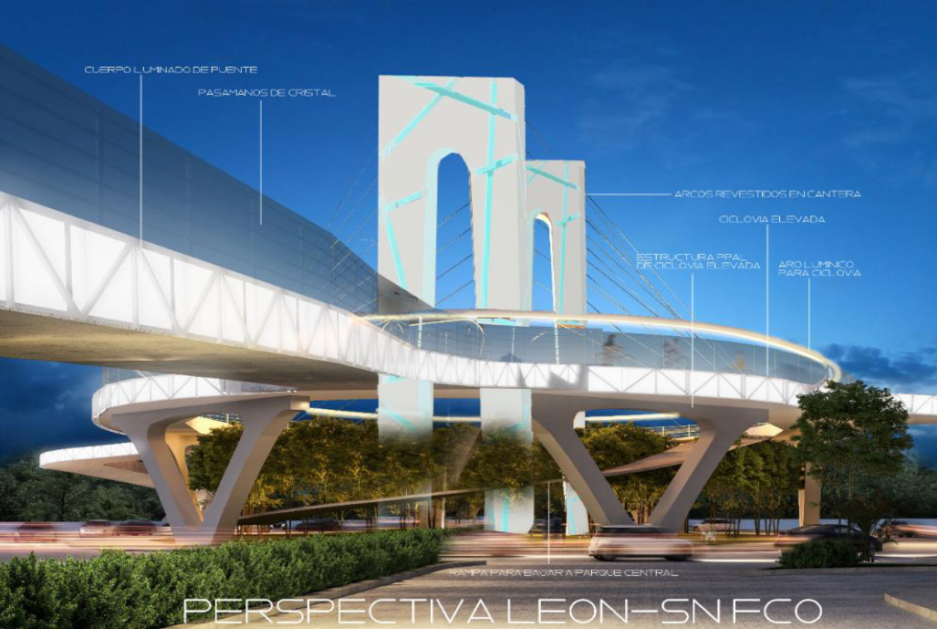
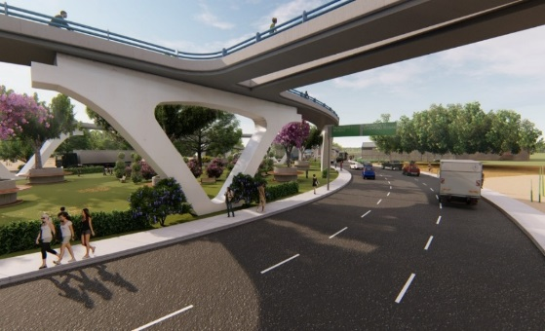
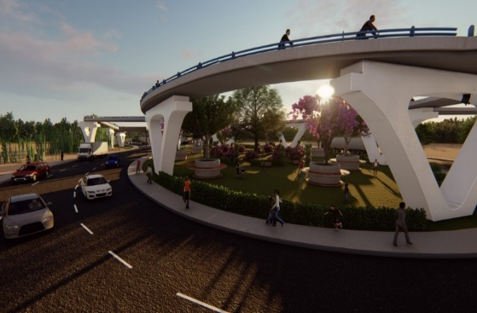
“PROYECTO EJECUTIVO DE INTEGRACIÓN DE GLORIETA Y CICLOVÍA ELEVADA EN LA INTERSECCIÓN DEL BLVD. JUVENTINO ROSAS ENTRONQUE CON CAMINO VIEJO
FICHA DE OBRA TERMINADA
PERIODO OCTUBRE - DICIEMBRE
PRESUPUESTO DEL PROYECTO CON IVA : $ 1,038,760.40
LOS TRABAJOS DE LA OBRA: “PROYECTO EJECUTIVO DE INTEGRACIÓN DE GLORIETA Y CICLOVÍA ELEVADA EN LA INTERSECCIÓN DEL BLVD. JUVENTINO ROSAS ENTRONQUE CON CAMINO VIEJO” CONSISTIERON:
Se elaboró el Estudio Topográfico en donde se realizaron las siguientes actividades: levantamiento topográfico a detalle en planimetría y altimetría que incluye: monumentación y geo-referenciación en coordenadas UTM, localización de vialidades, accesos e intersecciones, y todos los elementos existentes que se involucren con la solución geométrica, referenciación y nivelación de los ejes de proyecto, ejes de apoyos y puntos intermedios que se requieran de acuerdo a la topografía de la zona y la solución geométrica; incluye: establecimiento de bancos de nivel y puntos de control, seccionamiento transversal de los ejes de proyecto, en anchos variables, elaboración de planos topográficos en planta y perfil,, elaboración de reporte topográfico, entrega física en campo de los trabajos topográficos (puntos de control, bancos de nivel y referencias).
Se elaboró el Proyecto estructural de monumento en donde se realizaron las siguientes actividades: Diseño arquitectónico de monumentos. Incluye: elaboración de memoria descriptiva, planos de planta, alzados, cortes y renderizado, análisis y diseño estructural de monumentos (memorias de cálculo), elaboración de planos estructurales de monumentos y elaboración de números generadores de monumentos.
Se elaboró el Proyecto Geométrico (Ciclovia conexión Blvd. Las Torres), el Proyecto de rasantes, el Proyecto de Secciones de Construcción y se elaboraron los datos de construcción, generadores y cantidades de obra.
Se elaboró el Proyecto de señalamiento (Ciclovia conexión Blvd. Las Torres) que incluye el Proyecto de señalamiento operativo (horizontal y vertical) y el Proyecto de señalamiento de protección de obra.
Se elaboró el Proyecto de obras inducidas, que incluye el Proyecto de reubicación y obras inducidas de instalaciones diversas (eléctricas, telecomunicaciones, etc.) en donde se realizaron visitas al sitio, elaboración de memorias técnicas, planos, memorias de cálculo y obtención de validaciones y/o vistos bueno ante dependencias y entes correspondientes.
Se elaboró el Proyecto de alumbrado y paisajista que incluye: proyecto de acometida eléctrica, visitas al sitio, memoria técnica, elaboración de planos, memoria de cálculo y validación del organismo correspondiente.
Se elaboró el Proyecto de imagen urbana que incluye el Proyecto de plantación de vegetación nativa y el Proyecto de paisajismo y mobiliario urbano en zona de proyecto.
Se elaboró el Proceso constructivo.
Se realizó el Estudio de afectaciones prediales. Incluye: elaboración de plano de envolvente de afectaciones prediales y fichas de afectación por cada predio (no incluye trabajos de valuación).
Se realizó la solicitud de exención de manifestación de impacto ambiental.
Se elaboró la Memoria descriptiva.
SAN FRANCISCO DEL RINCÓN, GTO.

